Slide 1

最上位パートナーの知見を活用し、獲得に強い動線を構築する
LINEログイン・Profile+のご提案

Slide 2
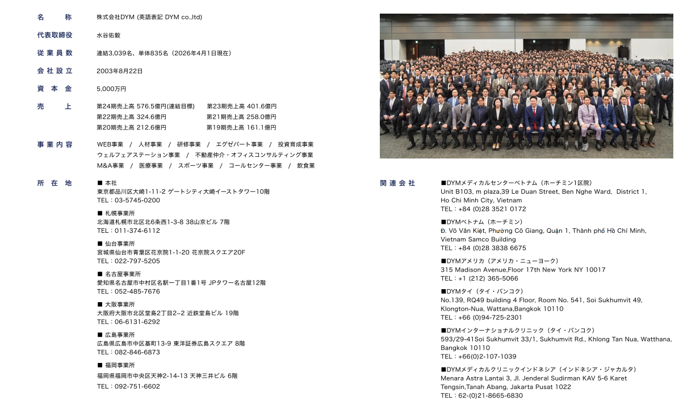
会社概要

Slide 3

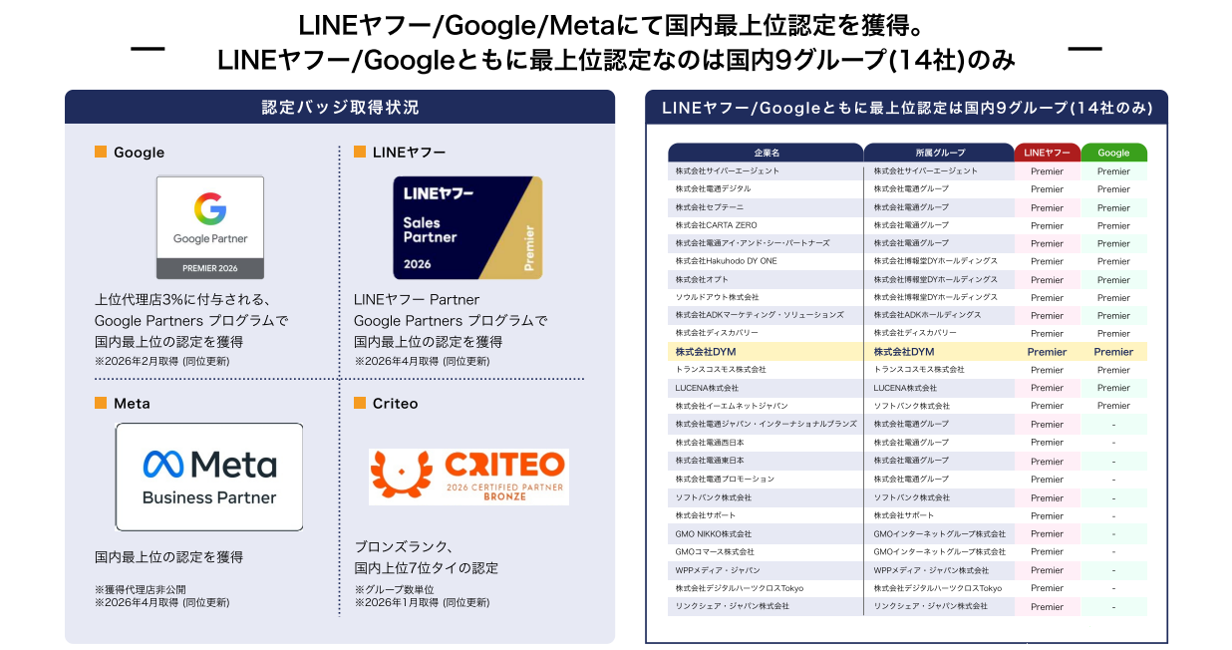
弊社の強み

Slide 4

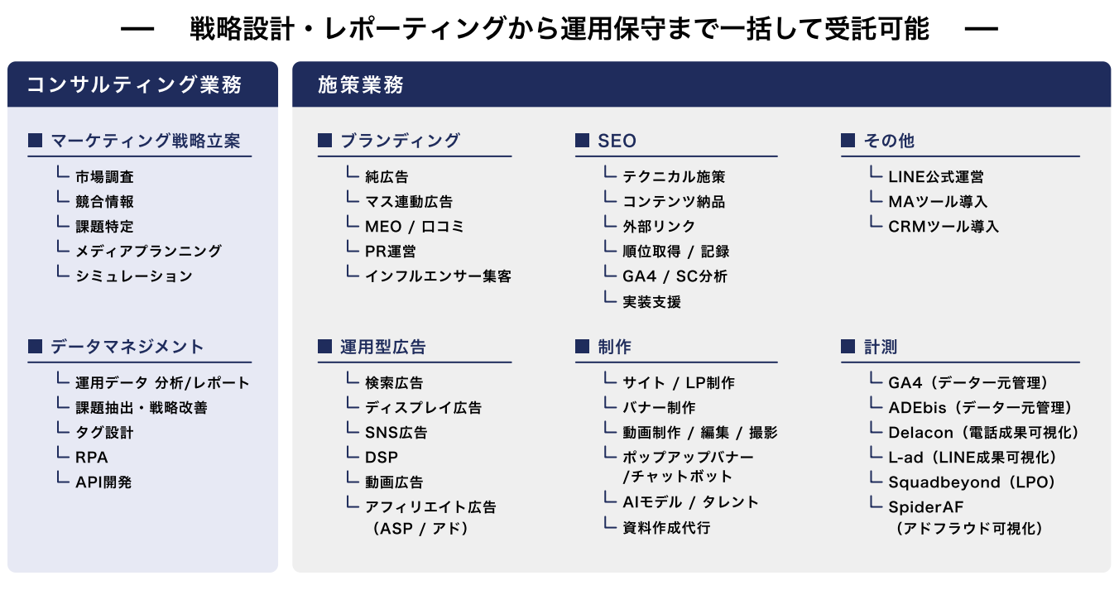
弊社の強み

Slide 5
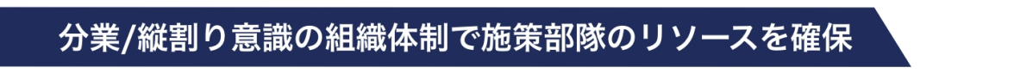
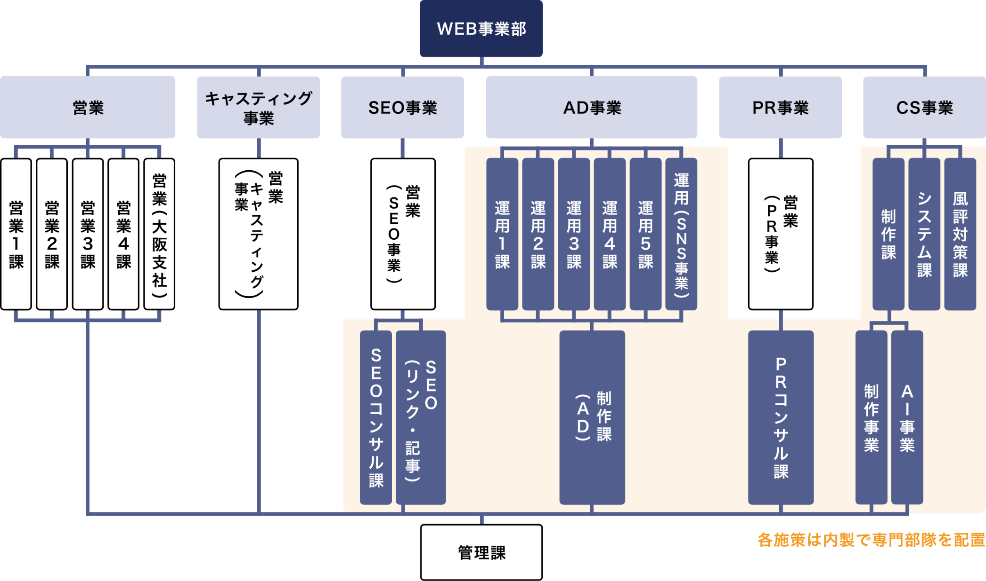
弊社の強み

Slide 6
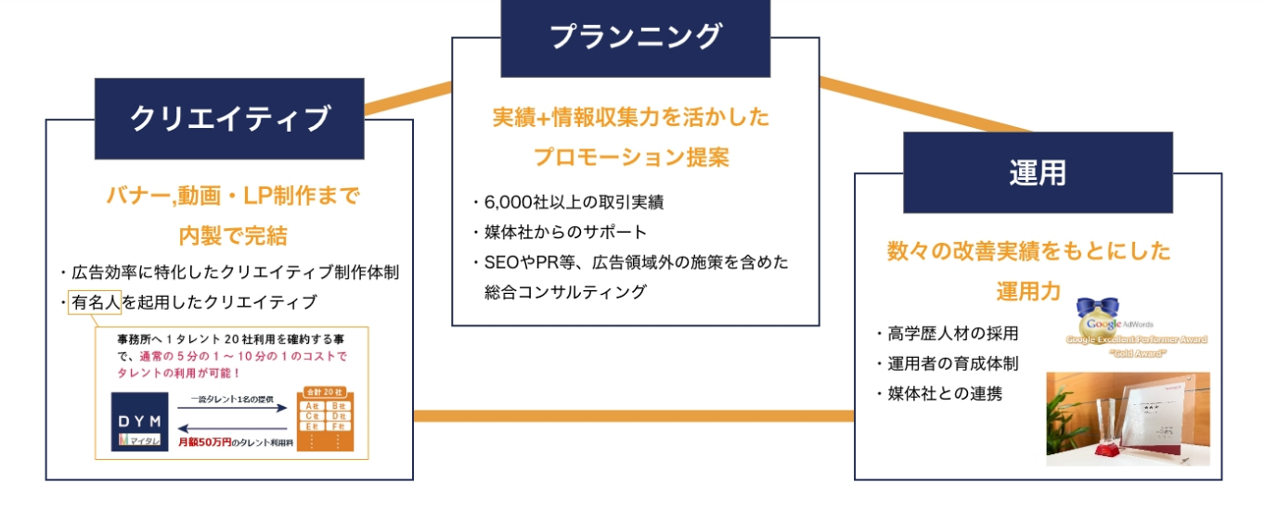
弊社の強み
プランニング~運用・クリエイティブを一気通貫で行うことで、成果にコミットしやすい体制。
貴社としても窓口・依頼の工数を大きく削減しながらの施策スタートが可能です。

Slide 7




弊社実績
DYM × LINEOA
LINEヤフー Partner Award 2025にて「Best LINE公式アカウント Growth」受賞
2025年11月、株式会社LINEヤフー社が主催する ”LINEヤフー Partner Award 2025” に株式会社DYMが参加。
弊社はLINE公式アカウントによるビジネス拡大に最も貢献したとして、「Best LINE公式アカウント Growth※」を受賞。
2025年10月現在、LINE公式アカウントの取扱社数は100社以上、400アカウント以上まで拡大しており関連サービスも展開中。
弊社受賞遍歴 Since.2024年5月～
2024年5月
2024年12月
2025年5月
2024年度上半期のSales Partner「Premier」に認定。
上位20位タイ
単月2000万円の取り扱いを突破。
前回に続き、最高グレードである「Premier」に認定。上位15位タイ
2025年8月
2025年10月
現在
単月6000万円の取り扱いを突破。
前回に続き、最高グレードである「Premier」に認定。
上位12位タイ
「Best LINE公式アカウント Growth」部門でLINEヤフー社から表彰をいただきました。
最上位となる Sales Partner Premier
Best LINE公式アカウント Growth の受賞を受ける
現在Sales Partner Premier
はDYMを合わせて12社が認定。
※受賞時の1枚

Slide 8







弊社ポジショニング
各種パートナー企業との連携から、幅広いLINEOA業務に対して対応が可能。
貴社社内運用部隊と連携して、一部業務の委託についてもご相談いただけます。
※現状運用環境に合わせた成果報酬プランやコストカットの監修なども提示が可能です。
ツール会社
コンサル会社
自動化・効率化
リッチ化
システム管理会社・ツール運用会社・デザイン会社
・ツールによって、適用される機能自体に差分がある。
・ APIツールが1社のみの独占となり、切替えが難しい。
・コンサルも依頼の場合に費用が大きくなるリスク。
・ツール外注により費用が大きくなる可能性がある。
・OA運用自体に対する知見が少ない。
・一部利用できない機能が存在する（Option API他）。
DYM→
各種実績の多いツール企業と連携している為、
将来的な運用プランに合わせてツール選定をサポート。
DYM→
DYMが商流に入ることにより限定の割引プランや
拡張機能（一部β版）の展開を可能に。
広告専業の代理店
他CRMの会社
リード母数拡大
自動化・効率化
LINEヤフーのパッケージ商品などの拡販
・OA運用部隊を備えていない可能性がある。
・パッケージ売りが中心で非アクティブユーザーが増加。
・コンサルも依頼の場合に費用が大きくなるリスク。
・CRM側のAPI利用時に通常より高単価になりやすい。
・OA単体での運用知見の乏しさ。
DYM→
運用実務におけるアウトソースとして活用し、
既存の運用領域における効率化をサポート。
DYM→
OAM(公式管理画面)と併用しながらコストカット。
また複数ステップ配信の組み合わせで効率化も。

Slide 9
資料アジェンダ
LINEログイン・Profile+導入のご提案

Slide 10
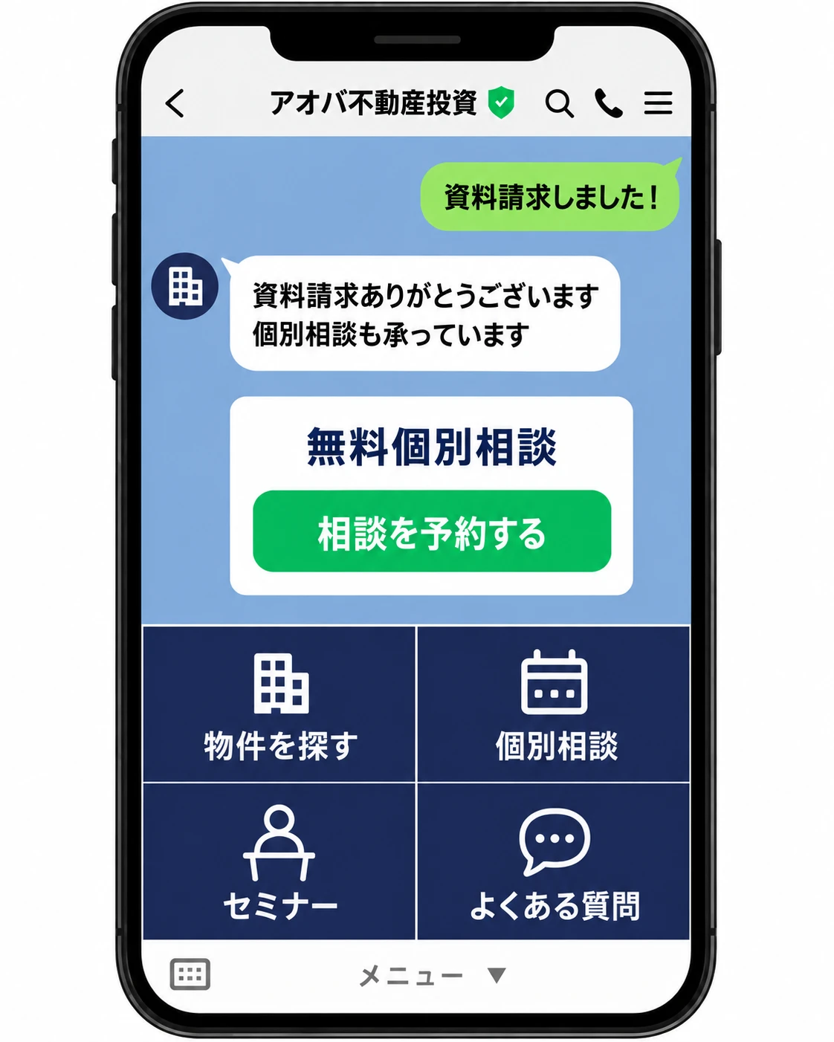
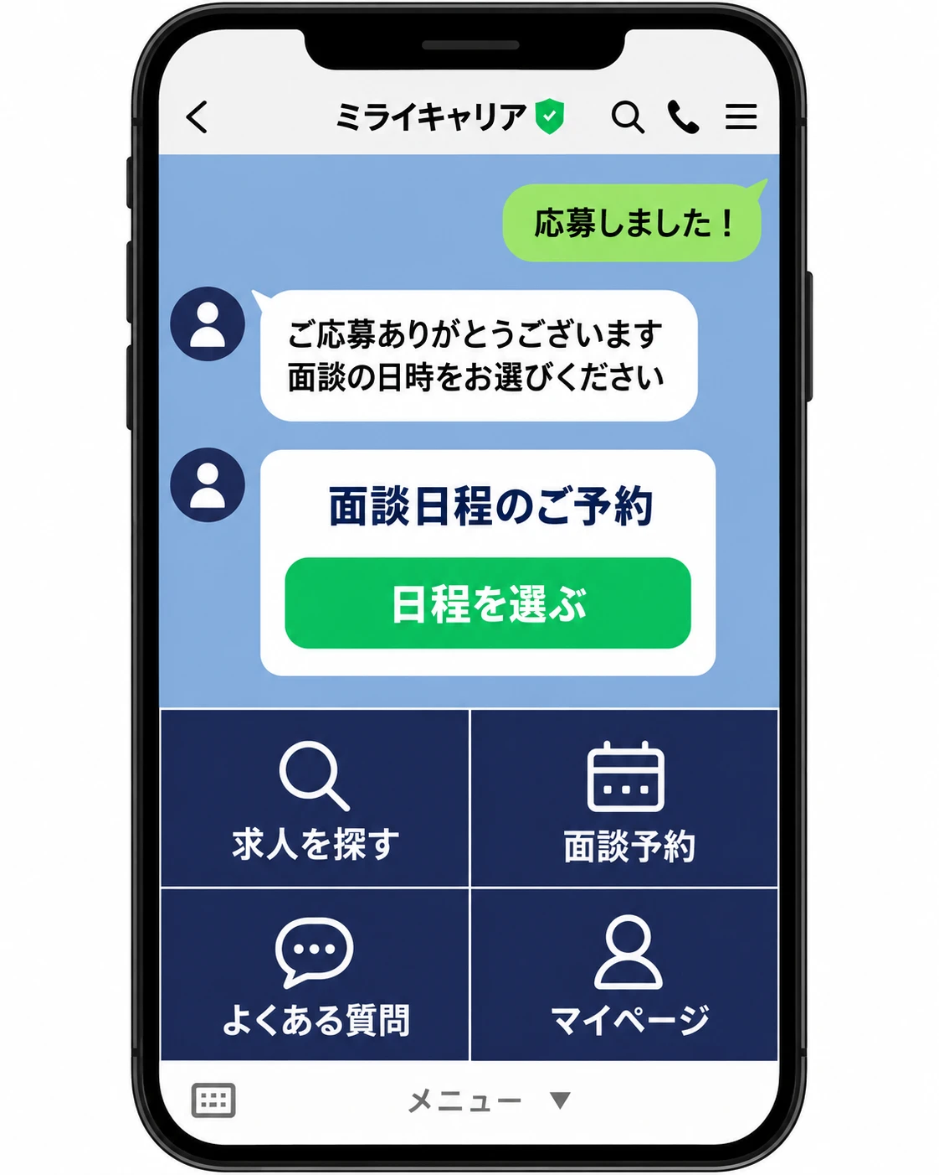
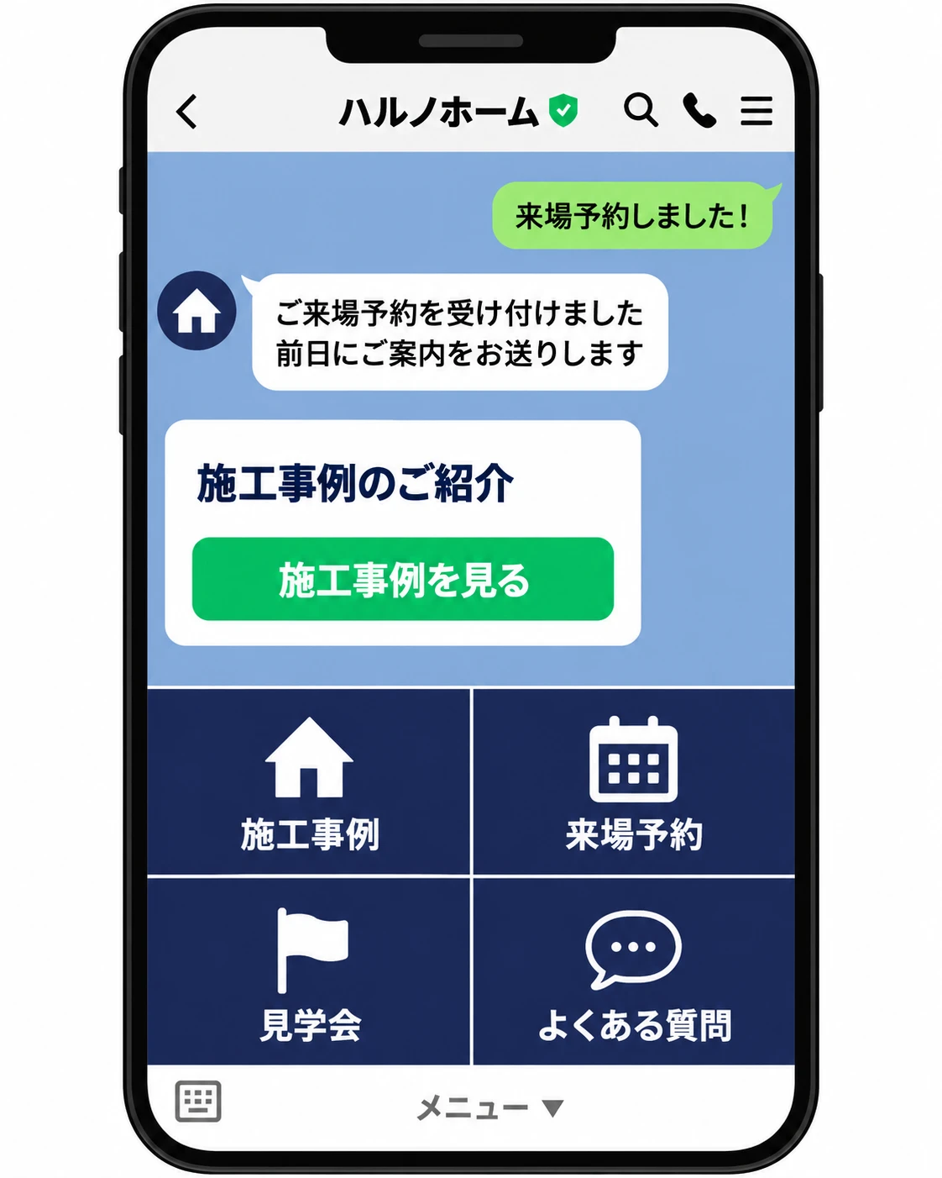
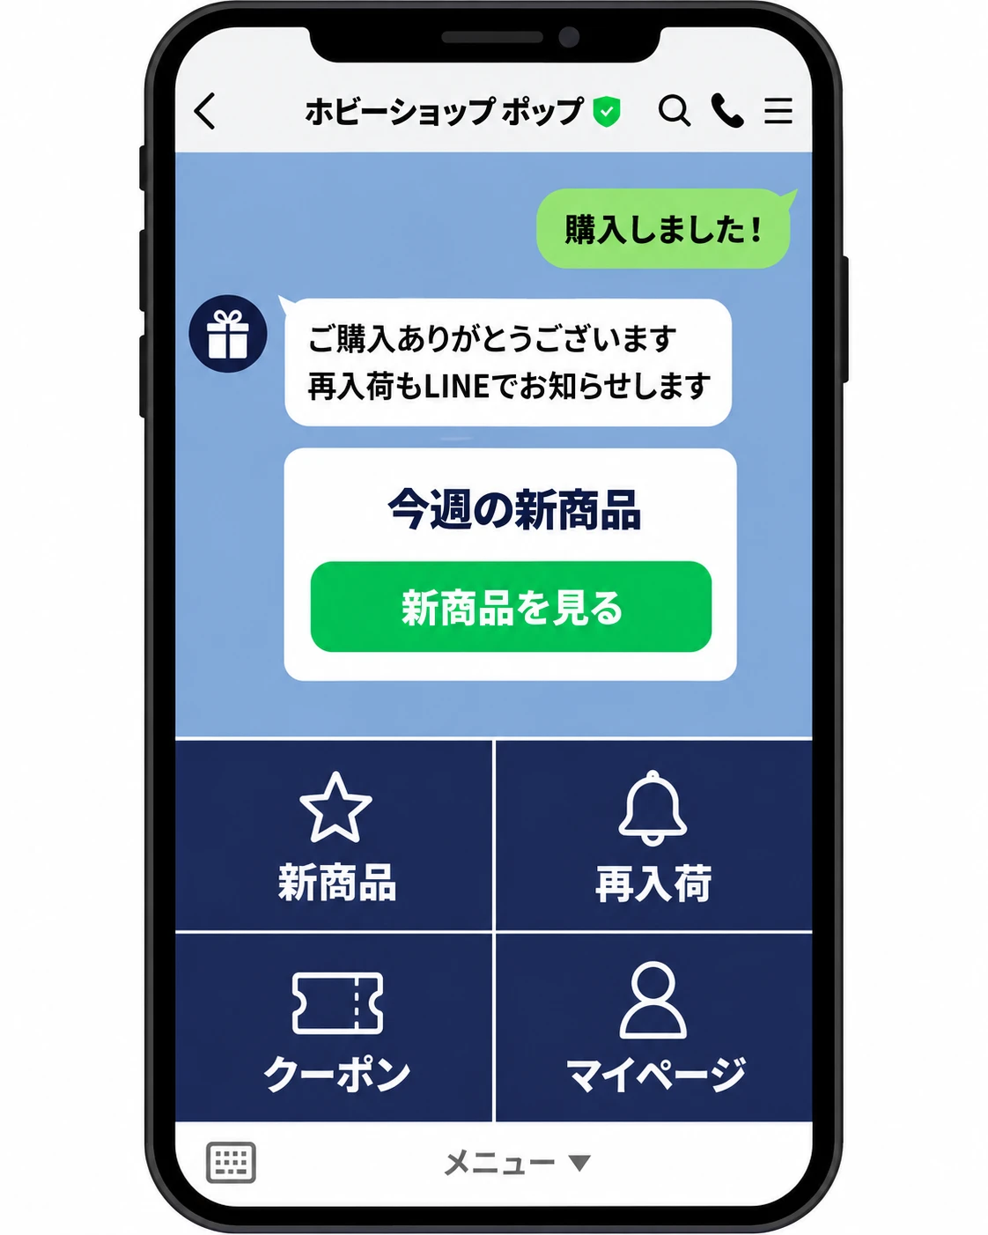
LINEログイン・Profile+｜解決したい課題
会員登録・フォーム入力・登録後の連絡。CVまでの3か所で、ユーザーは離脱しやすい
サイト訪問
会員登録
予約・購入
フォーム
CV
その後の連絡
離脱
会員登録の面倒さ
ID・パスワード・メールアドレスの入力が多い
離脱
フォーム入力時の離脱
氏名・電話番号・住所を一から入力
離脱
接点が切れやすい
予約・購入の後の
ご案内が届きにくい
3か所の手間を、LINEでまとめて解消する仕組みが必要

Slide 11
LINEログイン・Profile+｜全体の導線
会員登録・友だち追加・フォーム入力の3か所の手間を、LINEでワンストップで解消
サイト訪問
LINEで
ログイン
友だち追加
ID連携
Profile+で
自動入力
CV
LINEで
追客
ID・PWなしで
会員登録
同意画面で
同時に案内
会員情報と
LINEを紐づけ
フォームの
入力の手間を削減
予約・購入
リマインド・
会員ごとの配信
手間がかかる所 | これまで | LINEログイン・Profile+の導入後
会員登録 | ID・パスワード・メールアドレスを入力 | 「LINEでログイン」ボタンから登録
友だち追加 | サイトとは別に、LINEで友だち追加 | ログインの同意画面で、同時に案内
フォーム入力 | 氏名・電話番号・住所を一から入力 | LINEの登録情報で自動入力
※緑はLINEの機能。友だち追加は、同意画面のチェックを外さずにログインした方が対象

Slide 12
LINEログイン｜ワンタップで登録＋友だち追加
「LINEでログイン」から、ID・パスワードなしで登録＋友だち追加まで案内
1
サイトの「LINEでログイン」ボタンをタップ
会員登録・ログインのページにボタンを設置
体験デモ（LINEログイン）
画面を操作しながら、
仕組みを確認できる
2
LINEの同意画面
友だち追加のチェックボックスを表示（初期状態はチェックあり）
体験デモを開く ▶
3
登録完了＋公式アカウントの友だちに
チェックを外さずにログインした方が、そのまま友だちに
同意画面を介した、自然な友だち化
LINEログインの「友だち追加オプション」を有効にして表示。チェックを外した方は友だちにならない
実例｜コンタクトレンズ・メガネのEC
会員サイトのログインに「LINEでログイン」を追加し、会員情報とLINEを連携
約70%
約250%増
新規友だちのうち、
LINEログイン経由で追加した割合
月間の新規友だち追加数
（約1,000人 → 約3,500人）

Slide 13
ID連携｜会員情報とLINEを紐づけ、1to1の配信へ
自社の会員IDとLINEアカウントを裏側で紐づけ、会員ごとに合わせたメッセージを届ける
自社の会員データ
会員ID・購入履歴・予約
ID連携
LINEアカウント
（公式アカウントの友だち）
紐づけると、できること（例）
配信の例 | 使う会員データ
発送通知・次回購入のリマインド | 購入履歴
かご落ちのお知らせ | カートに入れたまま購入していない商品
会員ランクに応じた限定クーポンの出し分け | 会員ランク
予約のリマインド | 予約日時・来場予約の内容
※配信には、ID連携した方が公式アカウントの友だちであることが必要
実例｜通販（EC）
LINEログインで会員IDとLINEを連携し、購入履歴に応じた配信・カゴ落ち防止のメッセージを配信
約250%増
約300%増
126%増
LINE経由の
ECサイト新規会員登録数
1日あたりの
友だち追加数
LINE経由の
ECサイトの売上
※導入前後の3か月平均の比較

Slide 14
Profile+｜予約・購入フォームを自動入力
LINEの登録情報で予約・購入フォームを自動入力し、入力の手間による離脱を防ぐ
例：不動産の来場予約・EC購入
通常のフォーム
Profile+
氏名を入力
LINEで同意
体験デモ（Profile+）
画面を操作しながら、
仕組みを確認できる
電話番号を入力
氏名・電話番号・住所を
自動入力
体験デモを開く ▶
住所を入力
内容を確認
送信
送信
※Profile+のご利用には、LINEヤフー株式会社による事前審査・承認が必要

Slide 15
期待効果｜CVR改善とLTV向上の両立
入力の手間を減らしてCVを増やし、LINEでつながった方にリピート・追客を続ける
期待効果 | 何が変わるか | 関わる機能
CVR改善 | 会員登録とフォーム入力のステップが減り、 予約・購入までの離脱を抑える | LINEログイン Profile+
友だちの増加 | ログインと同時に友だち追加を案内し、 CV前の方ともつながる | LINEログイン （友だち追加オプション）
LTV向上 | CV後もLINEで連絡が届き、 リマインド・会員ごとの配信でリピート・追客を続ける | ID連携 LINE公式アカウント
入口（登録・入力）の手間を減らし、CV後もLINEでつながり続ける

Slide 16
費用｜LINEヤフー社の利用料と、弊社の開発・保守費用
LINEログインの機能は無料。ID連携・Profile+の開発・保守は弊社で対応
区分 | 項目 | 初期 | 月額
LINEヤフー社の 利用料 | LINEログイン | 0円 | 0円
 | LINE公式アカウント | ― | 月額プラン料金＋ メッセージ通数に応じた費用
弊社の 開発・保守費用 | ID連携 | 200,000円〜 | 50,000円〜
 | Profile+ | 別途お見積もり | 別途お見積もり
※LINE公式アカウントのメッセージ配信料等は、別途発生
※施策内容・連携範囲等により、費用は個別にお見積もりいたします。

Slide 17
導入の流れ｜お申込みから公開まで
要件定義の段階でProfile+の審査申請を進め、開発・検証を経て公開
お申込み
要件定義・設計
開発
検証・公開
ご要望・現在の会員登録・
フォームの確認
導線と連携範囲を設計
Profile+の審査申請
LINEログイン・ID連携・
Profile+の実装
動作を確認して公開
公開後は配信・改善へ

